Slide 1
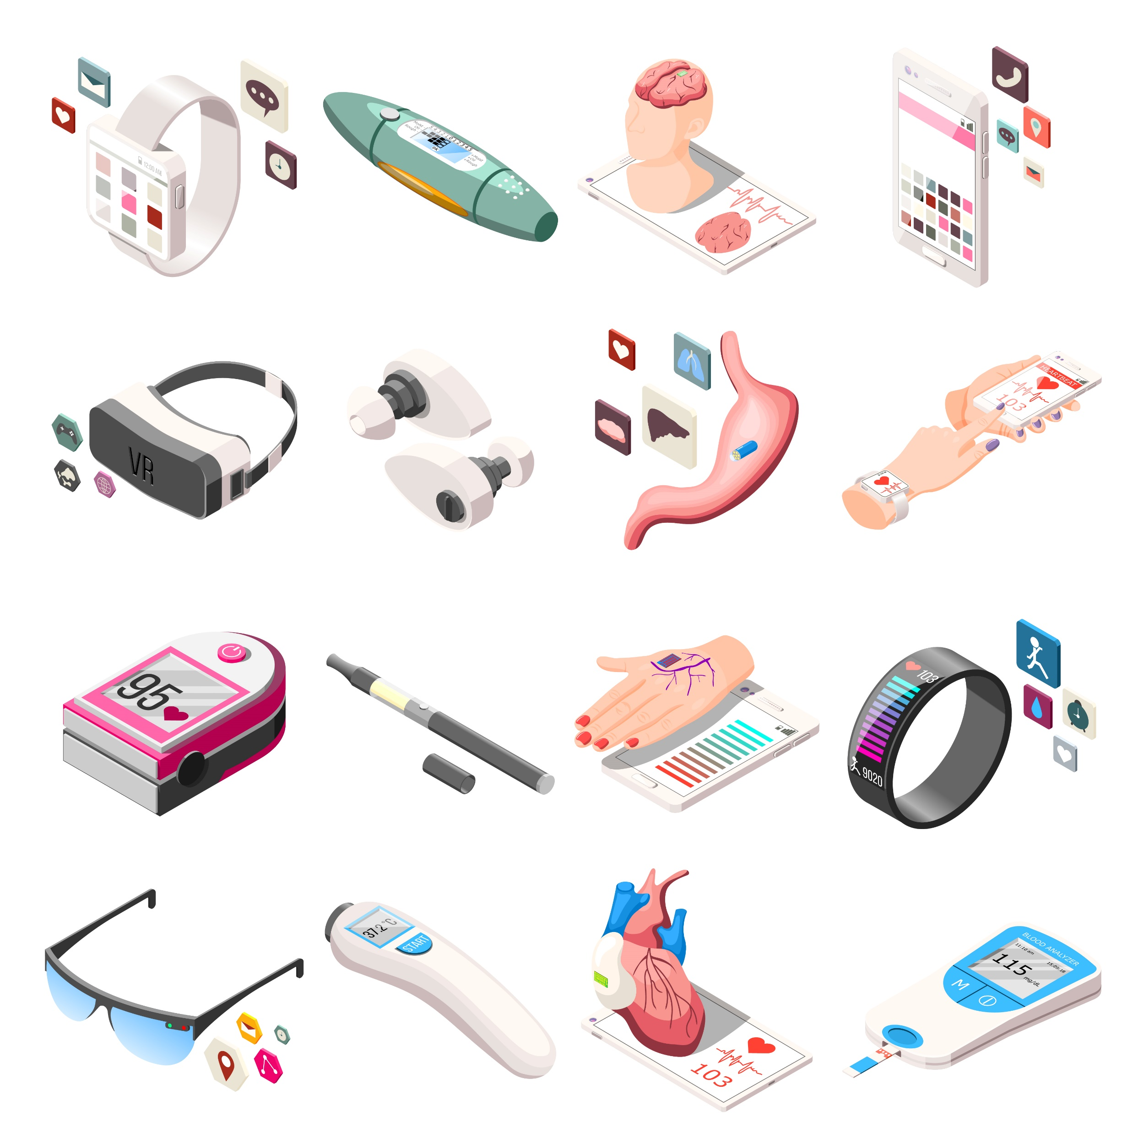

穿戴式裝置是否帶來更方便生活
人體生物學及生物物理學
111/03/18
電子碩一 110368085 林璟旭
電子碩一 110368019 陳俊成
電子碩一 110368151 呂彥旻
電子四丙 107360782 賴丁南

Slide 2
簡報大綱
生理訊號的意義
生理訊號的產生與顯示
生理訊號是如何產生的
穿戴式裝置
穿戴式裝置市場
醫用軟體分類分級
穿戴式裝置實例
總結
參考資料及文獻列表

Slide 3
生理訊號的意義
生理訊號的處理主要任務是根據生物醫學訊號的特點，利用資訊科學的基本理論和方法，並研究如何從擷取出來的結果來對它們進一步分析、解釋、分類、顯示、儲存和傳輸。
1

Slide 4
生理訊號的產生
可以透過”感測器”並搭配儀器的使用來測量出人體中一些物理、化學意義及特性。
原先只能用肉眼來做簡單判斷，隨著科技的發達，可以透過精密的儀器來取得更準確的數據，這樣有助於判斷出更多疾病。
測量的方式可分為侵入式和非侵入式。雖然入侵式測量會有相對的準確，但是量測不方便或者是較為危險等。最近因為電子技術的提升，使得非侵入式測量會越來越有公信力。
2

Slide 5
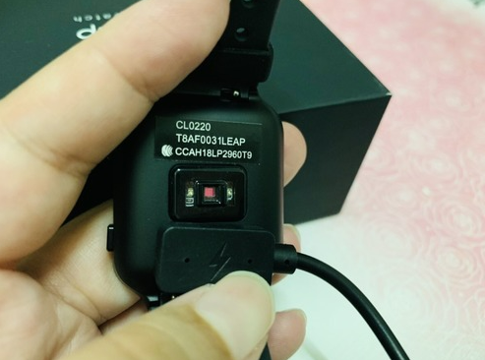
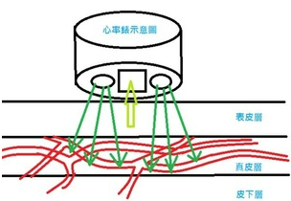
生理訊號的產生
3
Source:穿戴裝置 [光學心率感測器] 運作原理.

Slide 6
生理訊號的顯示
可以透過感測器來獲取生物訊號，但如何將測量出來的生理訊號給顯示出來呢？
測量方式有很多種，電信號、力學、聲學、阻抗、光學和電磁等。利用這些方式的物理特性，將訊號透過數位或是類比的方式顯示出來，將收集到的數據經由科學分析，來判斷病根得到醫治。
4

Slide 7
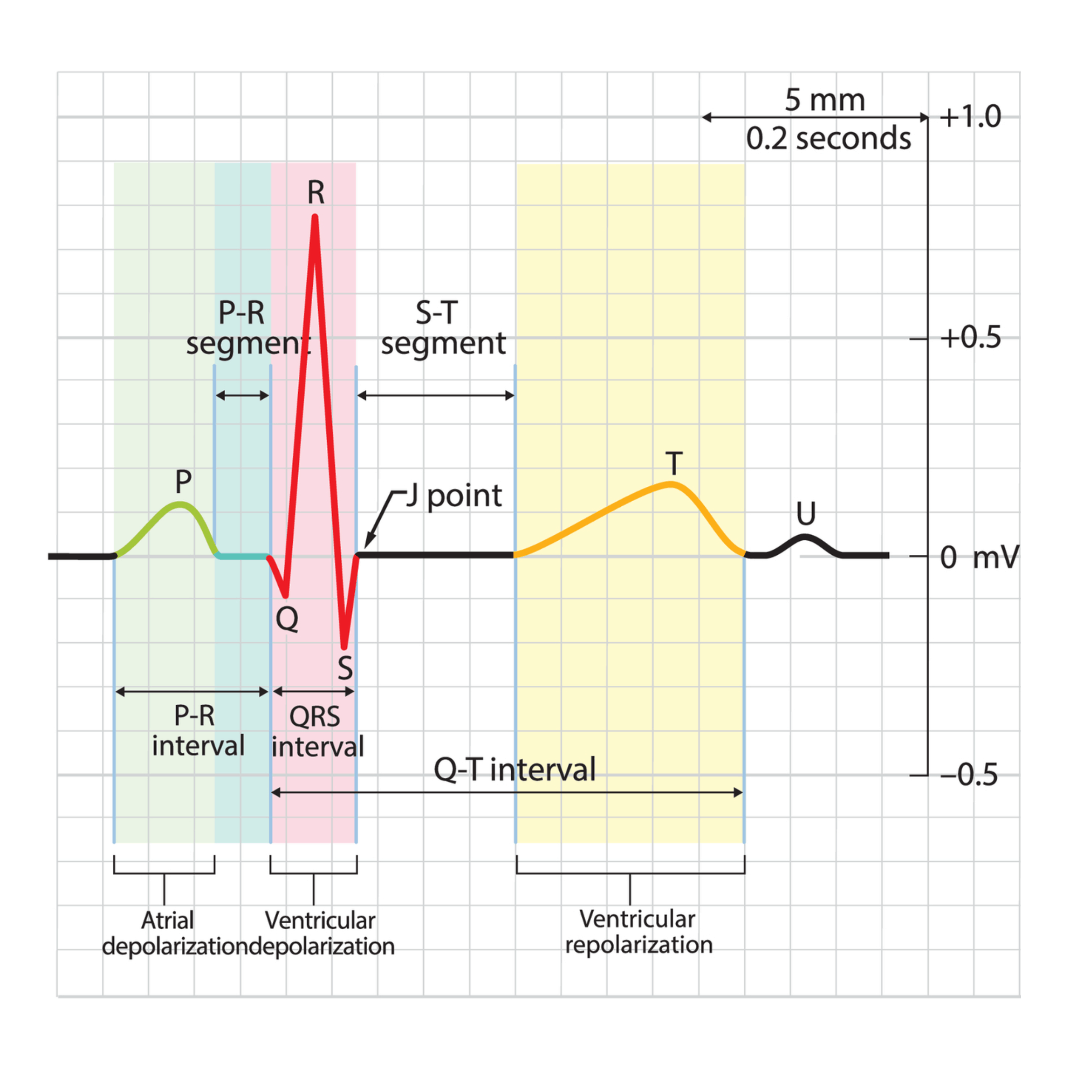
心電圖的PQRST波判讀
5
Source:心電圖怎麼看？波型判讀及檢查流程介紹.

Slide 8
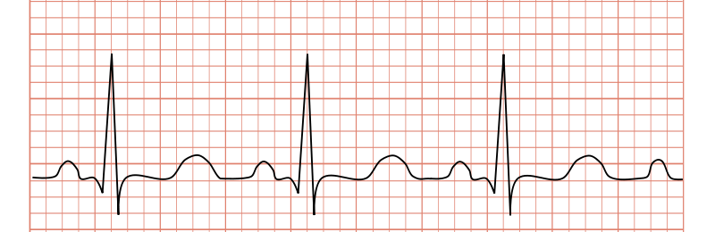
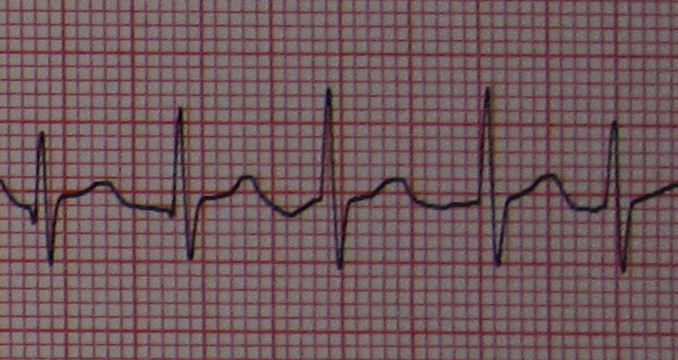
心電圖的PQRST波判讀
6
Source: 心房顫動 心跳過速.

Slide 9
生理訊號是如何產生的
生物電訊號
生物力學訊號
生物聲音訊號
生物阻抗訊號
生物化學訊號
生物光學訊號
生物電磁訊號
7

Slide 10
生物電訊號
生物電訊號主要由肌肉和神經細胞透過離子通道改變而產生。
其中可以藉由電壓的改變來評估生理機能。心電圖(ECG)就是判斷心臟功能重要的依據，透過波型的改變，來觀察人體心房和心室收縮和舒張時的電位變化。
可以藉由心電圖中知道是否有心律不整或是心肌梗塞等相關問題。
8

Slide 11
生物力學訊號
主要是由肌纖維傳播而引發收縮反應，收縮反應是一種力學訊號，雖然會與電訊號同時產生，但是兩者之間的生理意義卻是不同。
骨骼肌收縮時會產生動作電位，收縮幅度越大、運動越大則該電位振幅越大。
可以藉由EMG來了解肌肉活動的狀態或是觀察肌肉疾病。
9

Slide 12
生物聲音訊號
主要是血液流動以及肺部呼吸所產生的聲音作為訊號。
可以藉由聽診器來判斷肺部和胸膜的疾病，也可以觀察心律和心音是否正常。
氣管之、氣管和肺泡 都有不同的音調和振幅，可以透過訊號處理的技術幫助我們準確的判斷原因。
可以聽腸道蠕動的聲音來觀察是否有急性腸胃炎等。
10

Slide 13
生物阻抗訊號
皮膚的阻抗是由皮膚的成分、血液分布和通過皮膚的血量所形成的。
阻抗的測量有助於了解皮膚的狀態和其他各種生理功能。
人體的阻抗也不是一個固定的數值，會根據皮膚上面的乾燥程度或者是接觸壓力和面積等影響。
11

Slide 14
生物化學訊號
人體是個非常龐大的化學實驗室，細胞和器官之間的交互作用，都不免於產生出化學反應。
血液量測可以測出很多化學物質，像是肝膽功能中的麩胺醯轉移酶可以測量出人體與酒精對肝的影響。鈣除了對骨骼有幫助外，其實也可以與磷探討出副甲狀腺的問題。
由此可知，不論是血液或是尿液這種生化測量出來的數據，對於生理疾病的初步判讀是非常可靠的。
12

Slide 15
生物光學訊號
由光線打入皮膚中，來觀察穿透光線和折射光的角度，來判斷血液中的含氧量和血液濃度。
可以藉由光學訊號來判斷周遭的離子濃度，也可以觀察細胞是否發生病變。
X光也是一種生物光學訊號，他是藉由光訊號穿透人體後，由於每個組織對輻射吸收能力的不同，形成X光影像。
13

Slide 16
生物電磁訊號
每個器官都會有極弱的磁場，如：大腦、心臟和肺部。
神經元興奮會產生局部的電流，同時在臨近介質會有電流的產生，所以在頭顱表面可以偵測到MEG。
可以藉由測量磁訊號來了解細胞生長的過程，進而觀察細胞是否變異。
14

Slide 17
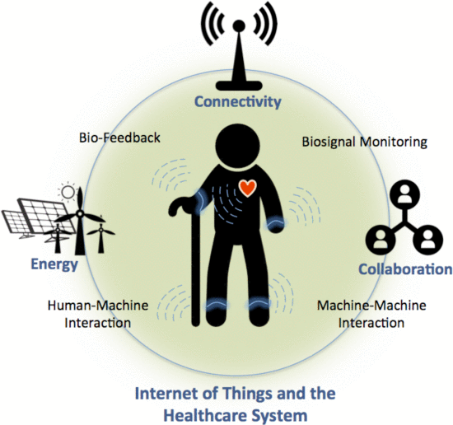
穿戴式裝置
在現代物聯網和醫療保健系統使用穿戴式輕型感測器放置在人體上以記錄運動、生物電位和環境數據。
這些資訊被回傳到物聯網平台進行分發和處理。
嵌入式系統可以透過互聯感測器交換資訊並幫助患者應對日常生活挑戰，例如預防跌倒。
圖片說明：穿戴式裝置結合IOT網路示意
15
Source: IEEE Xplore. Wearable Technologies and the Internet of Things.

Slide 18
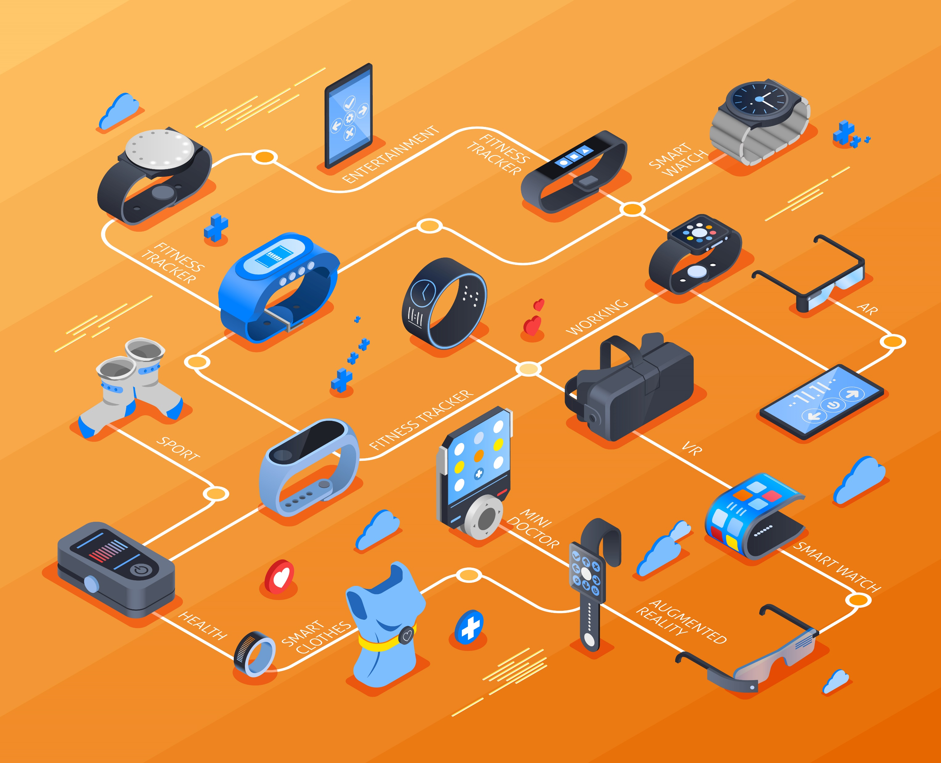
穿戴式裝置
圖片說明：各項穿戴式裝置Roadmap
16
Source: Wearable technology.

Slide 19

穿戴式裝置市場
目前穿戴式裝置產品主打多生理監測功能，但產品定位大多是一般消費性電子產品上市，並非醫療器材產品。
主要原因取決於產品所宣稱的功能或效果，以及目標市場的要求。
如果產品是要以醫療產品或器材上市，就需受相關法令規範與監管。依法令要求與產品種類，必須在上市前進行相關文件申報，產品販售通路也會被限制，若沒有依照各國家法令要求，買賣醫療器材可能觸法。
17
Source: 食藥署.醫療器材相關法規及標準.

Slide 20

醫用軟體分類分級
美國食品藥物管理局（U.S. Food and Drug Administration，FDA）於2019年9月發表的低風險之一般健康管理器材政策指引(General Wellness: Policy for Low Risk Devices)
提供產品是否為低風險判斷考量:
產品是否涉及診斷或治療?
產品是否為侵入性(安裝於體內)?
產品是否包含某種「如果不採取特定法規措施可能對使用者與其他人的安全造成風險」的干預性措施或技術?
例如：雷射或輻射暴露的風險
若產品符合規範文件中條件，則不會被FDA視為一種醫療器材或軟體。
18
Source: FDA. General Wellness: Policy for Low Risk Devices .

Slide 21

醫用軟體分類分級
根據食藥署109年12月24日修訂「醫用軟體分類分級參考指引」
是否符合藥事法第 13 條醫療器材定義
是否符合醫療器材管理辦法附件一所列品項
是否宣稱具診斷、治療功能或協助診斷、治療
對疾病治療的重要性
對疾病診斷的貢獻度、參考價值
對人類生命健康可能產生的危害程度
19
Source: 衛福部. 迎接醫材管理新紀元，穿戴式產品如何管.
Notes:
根據食藥署109年12月24日修訂「醫用軟體分類分級參考指引」

Slide 22
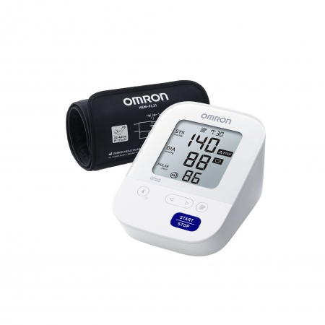
醫用軟體分類分級
在健康促進軟體非針對特定疾病，作為一般民眾日常生活的個人健康管理:體重管理、運動健身管理、睡眠管理等用途，不用於醫療用途，不屬於醫療器材。
市面上穿戴式裝置有紀錄心率、血氧量測軟體，或用於計算女性生理週期，未涉及疾病診斷、治療，不屬於醫療器材。
除該軟體用以處理醫療器材產生的資料，如電子血壓計、血糖計等醫療器材附屬專用之訊號處理或訊號傳輸軟體，則屬於醫療器材。
20
Source: 食藥署.醫用軟體分類分級參考指引.
Notes:
你不會在PCHOME看到在賣血壓計

Slide 23
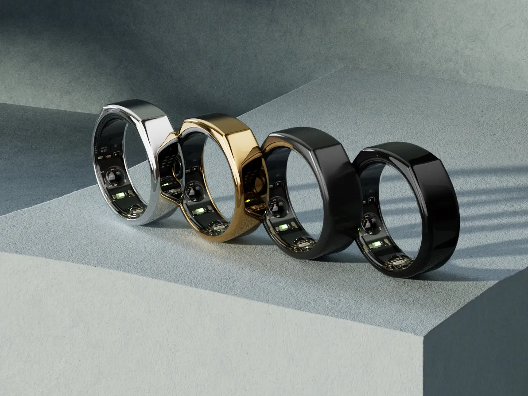
穿戴式裝置 Oura Ring
功能：
心率、血氧、睡眠、溫度、呼吸頻率、計步等等。
應用對象：
不受限。
優點：
體積小好穿戴、連續性監測
缺點：
沒有螢幕
21
Notes:
你不會在PCHOME看到在賣血壓計

Slide 24
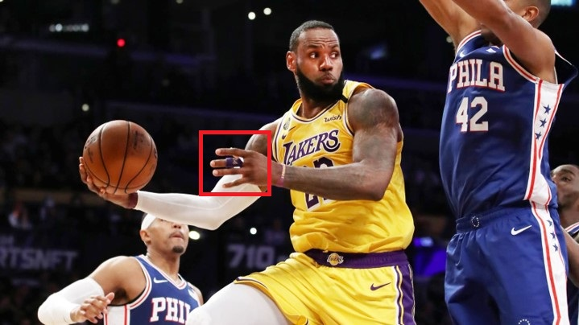
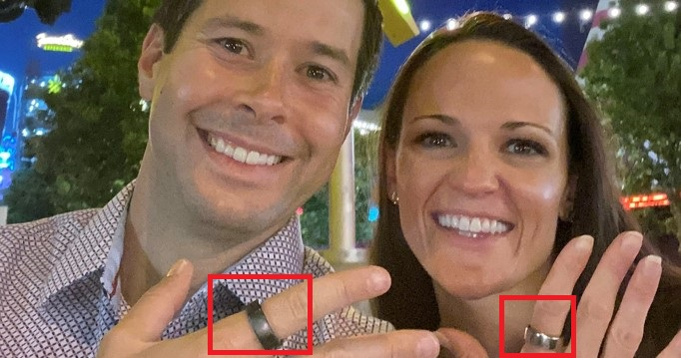
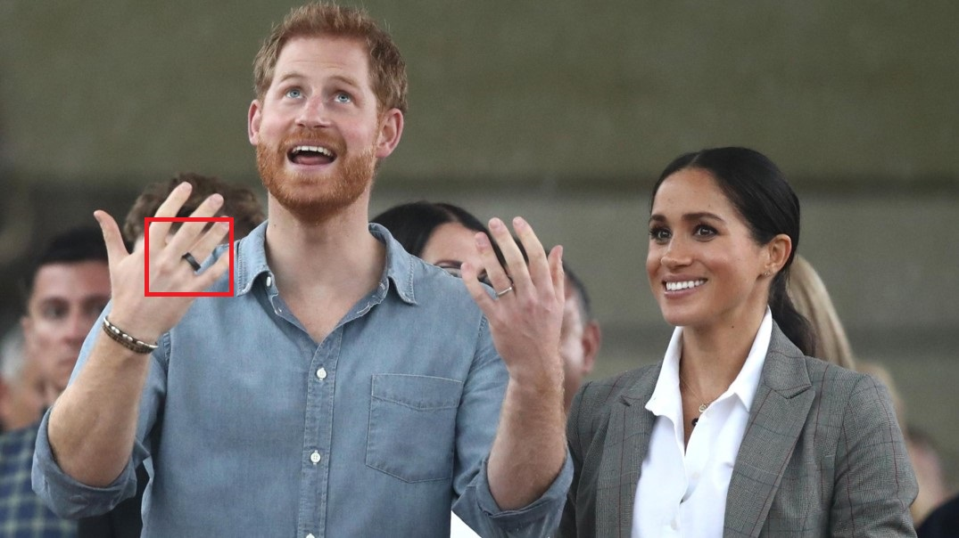
穿戴式裝置 Oura Ring
22
Notes:
你不會在PCHOME看到在賣血壓計

Slide 25

總結
穿戴式裝置最大的優勢就是將感測器方便配戴在人體，並透過輕型感測器與軟體紀錄生理訊號反應。並為使用者提供軟體運算後資料結果作為日常生活個人健康管理。
但在產品開發需注意是否侵犯醫療器材相關法規，審視自身產品市場角度，才能與消費者達成雙贏局面，讓該產品有更長的市場生存期限，來獲取最大利益。
23

Slide 26
參考資料
穿戴裝置的偵測原理
穿戴裝置 [光學心率感測器] 運作原理
生醫信號處理
Γ-穀氨醯轉肽酶
瞭解你的穿戴裝置上的光學心率感測器是如何運作的
醫生用聽診器到底能聽出啥？
人體阻抗
心電圖怎麼看？波型判讀及檢查流程介紹
24

Slide 27
文獻列表
[1] Cristian F. Pasluosta; Heiko Gassner; Juergen Winkler; Jochen Klucken; Bjoern M. Eskofier, “An Emerging Era in the Management of Parkinson's Disease: Wearable Technologies and the Internet of Things,” inIEEE Journal of Biomedical and Health Informatics ( Volume: 19, Issue: 6, Nov. 2015) . IEEE Xplore, 2015.
[2] FDA Guidance Changes to Existing Medical Software Policies Resulting from Section 3060 of the 21st Century Cures Act［2019-9-27］.
[3] FDA Guidance General Wellness: Policy for Low Risk Devices［2019-9-27］.
[4]醫用軟體分類分級參考指引, 民國109年12月24日.
[5] Lee, Yin-Shin, et al. "Assessment of walking, running, and jumping movement features by using the inertial measurement unit." Gait & posture 41.4 (2015): 877-881.
[6] Chen, Jia-Wei, et al. "A Data-Driven Model with Feedback Calibration Embedded Blood Pressure Estimator Using Reflective Photoplethysmography." Sensors 22.5 (2022): 1873
.
25

